Slide 1
Электронные таблицы
Знакомство с табличным процессором
Microsoft Excel.
8 класс

Slide 2
Расходы на продукты
№ | Продукт | Стоимость 1 кг | Количество кг | Всего
1 | Мясо | 330 | 1 | 330
2 | Картофель | 40 | 2 | 80
3 | Лук | 15 | 1,5 | 22,5
 |  |  | Итого: | 432,5

Slide 3
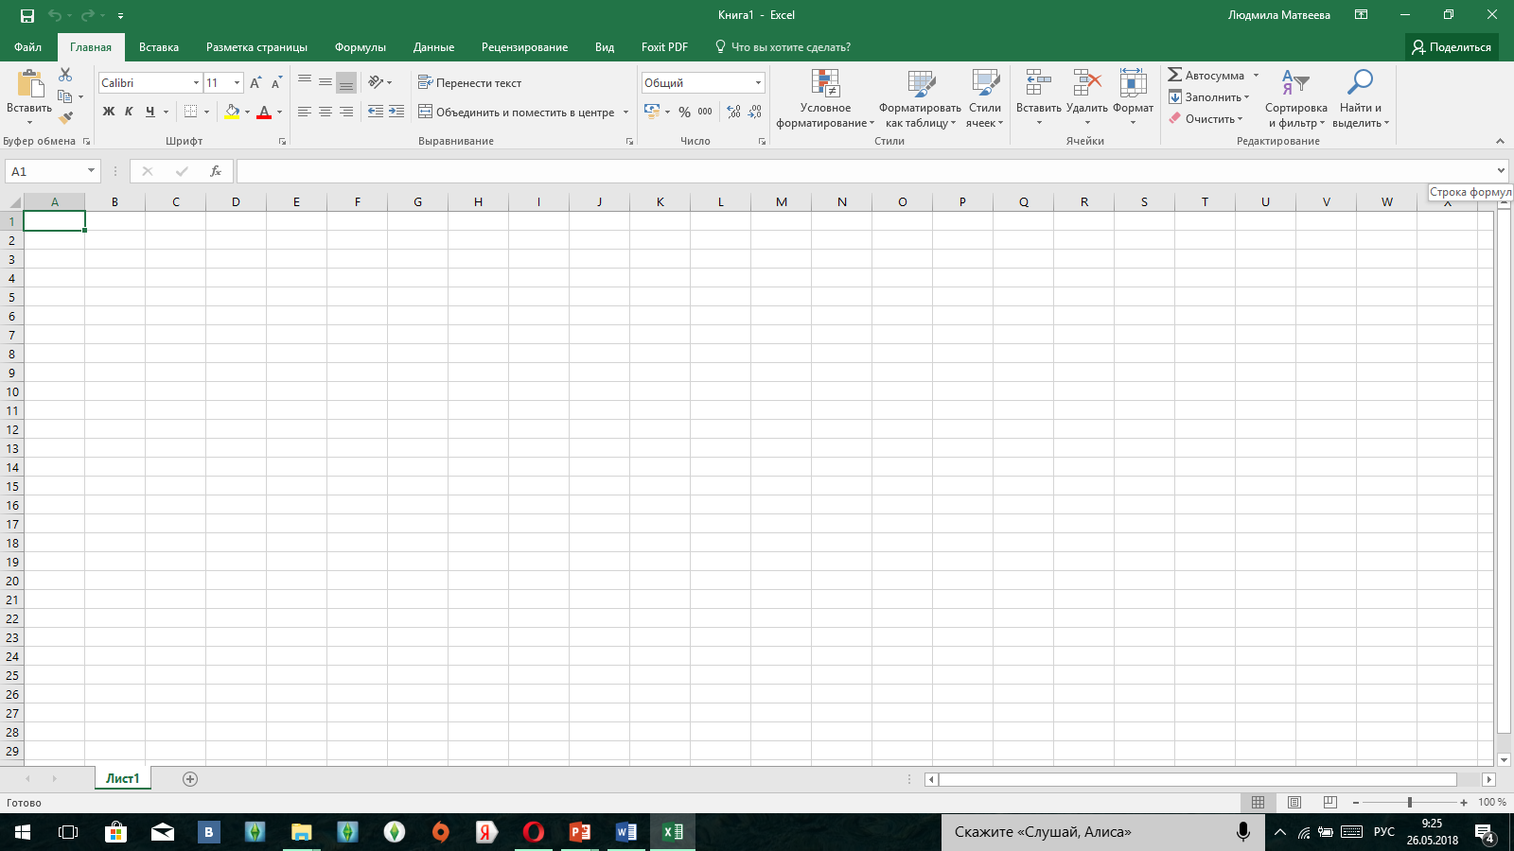

Slide 4
Ячейка – элементарный объект электронной таблицы, расположенный на пересечении столбца и строки.

Slide 5
Строка – все ячейки, расположенные на одном горизонтальном уровне. Заголовки строк представлены в виде целых чисел, начиная с 1. Столбец – все ячейки, расположенные в одном вертикальном ряду таблицы. Заголовки столбцов задаются буквами латинского алфавита сначала от A до Z

Slide 6
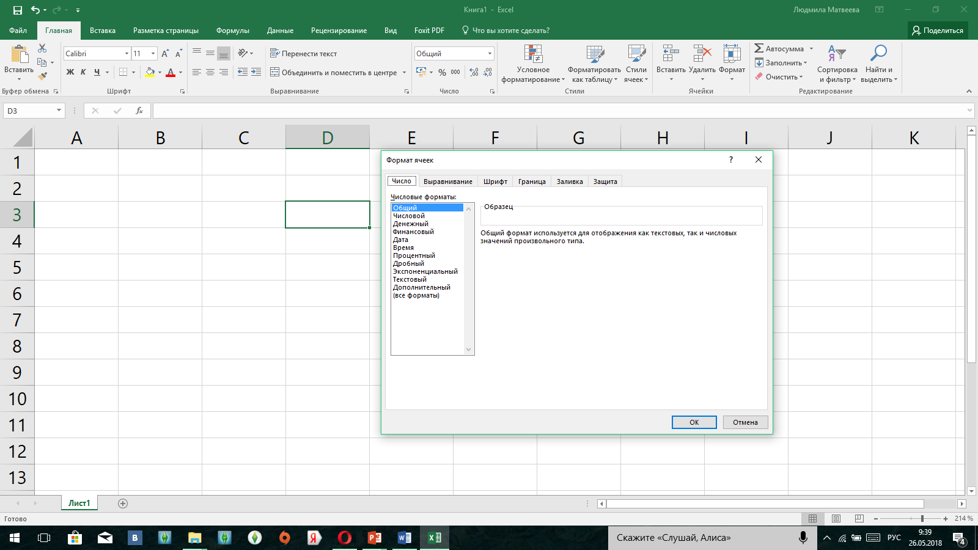

Slide 7
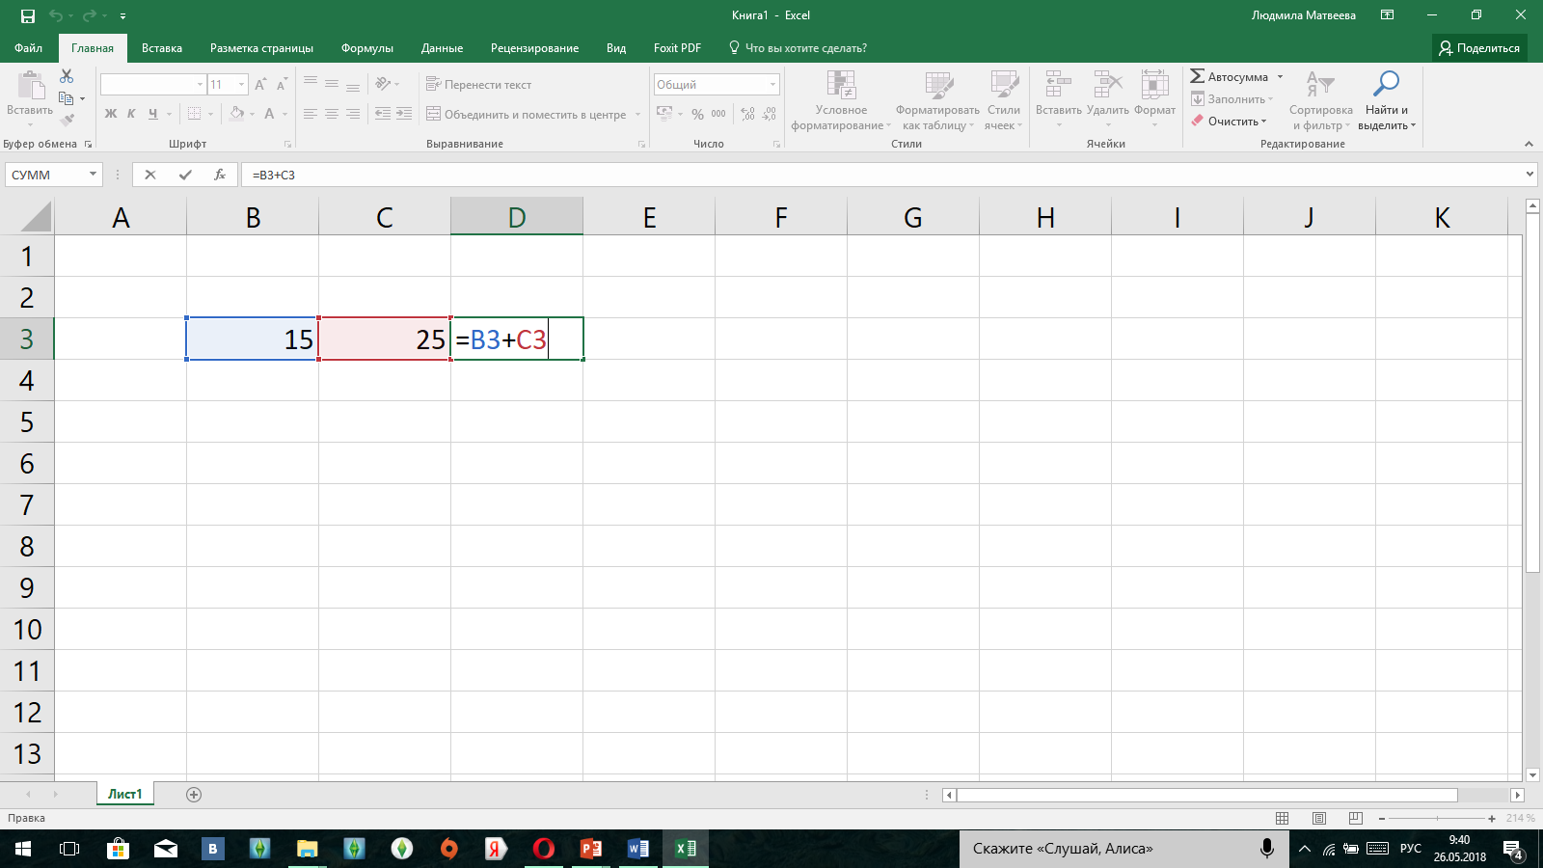

Slide 8
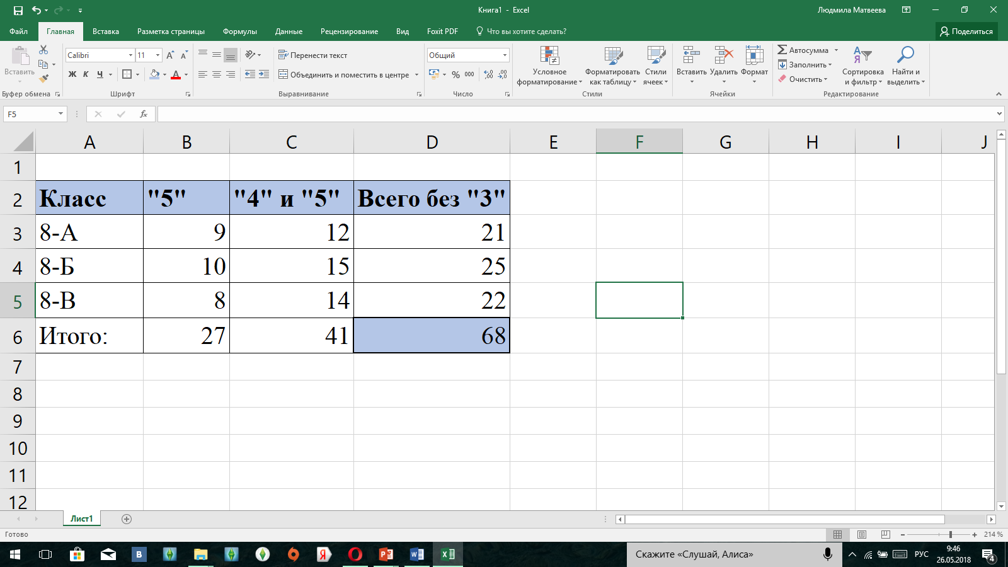

Slide 9
Пример диапазона

